Slide 1


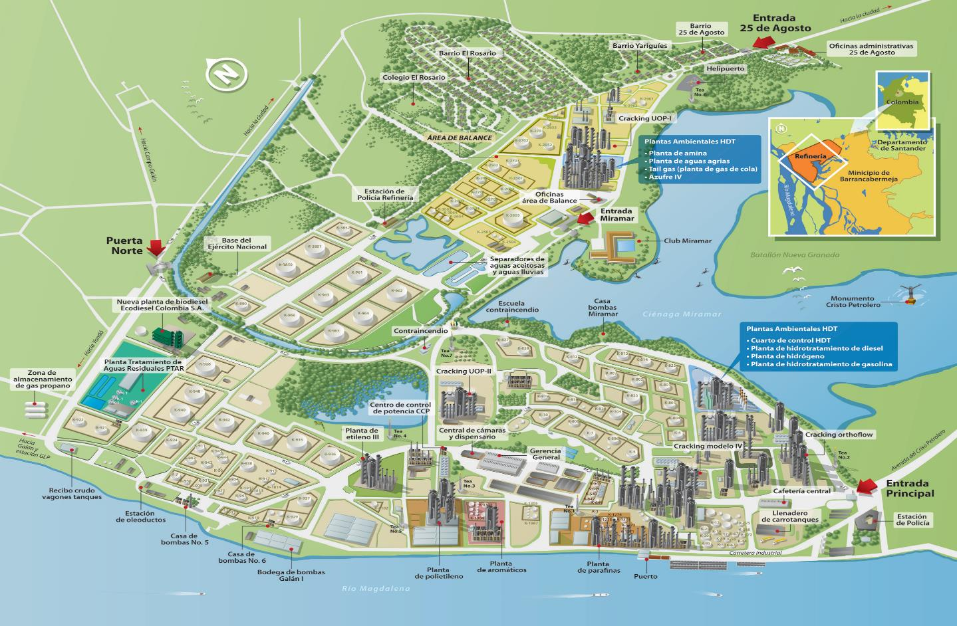
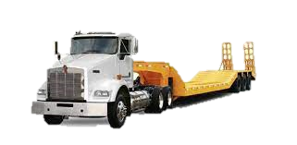
MAPA DE RUTA VIAL DE INGRESO DE PARTES Y ACCESORIOS GRUA 600 TON

